Slide 1
Теорія обчислень
Модуль 4 Лекція 5

Slide 2
План
Регулярні мови
Автомати
Граматики

Slide 3



Умовні позначення
- визначення
- приклад
- примітка
!
- важливо!

- теорема
План

Slide 4
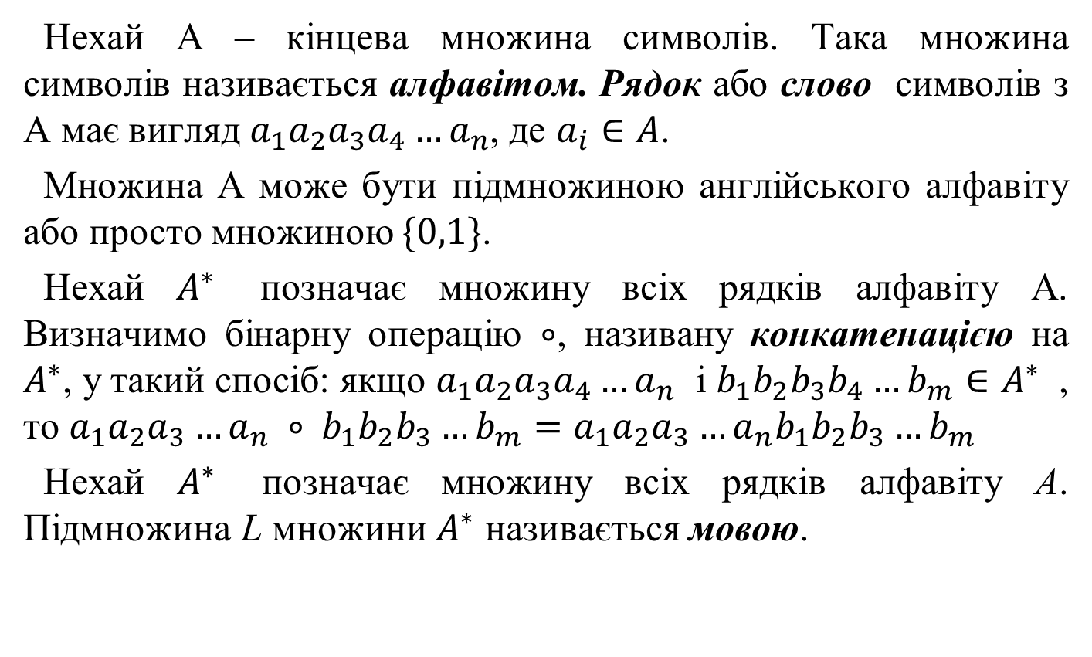
Регулярні мови
Нехай А – кінцева множина символів. Така множина символів називається алфавітом. Рядок або слово символів з А має вигляд $a_{1}a_{2}a_{3}a_{4}…a_{n}$, де $a_{i}∈A$.
Множина А може бути підмножиною англійського алфавіту або просто множиною $\{0,1\}$.
Нехай $A^{∗}$ позначає множину всіх рядків алфавіту A. Визначимо бінарну операцію $∘$, називану конкатенацією на $A^{∗}$, у такий спосіб: якщо $a_{1}a_{2}a_{3}a_{4}…a_{n}$ і $b_{1}b_{2}b_{3}b_{4}…b_{m}∈A^{∗}$ , то $a_{1}a_{2}a_{3}…a_{n} ∘ b_{1}b_{2}b_{3}…b_{m}=a_{1}a_{2}a_{3}…a_{n}b_{1}b_{2}b_{3}…b_{m}$
Нехай $A^{∗}$ позначає множину всіх рядків алфавіту A. Підмножина L множини $A^{∗}$ називається мовою.
Лекція 5. Теорія обчислень. Слайд 4 з 22
План

Slide 5
Аспекти мови:
Синтаксис – представляє собою систему правил, у відповідність до яких можна будувати «правильні» послідовності букв. Кожне слово мови характеризується певною структурою, специфічною саме для даної мови.
Семантика – припускає співставлення словам мови деякого смислу, значення.
Прагматика мови – пов’язана з тими цілями, які ставить перед собою носій мови.
Лекція 5. Теорія обчислень. Слайд 5 з 22
План

Slide 6
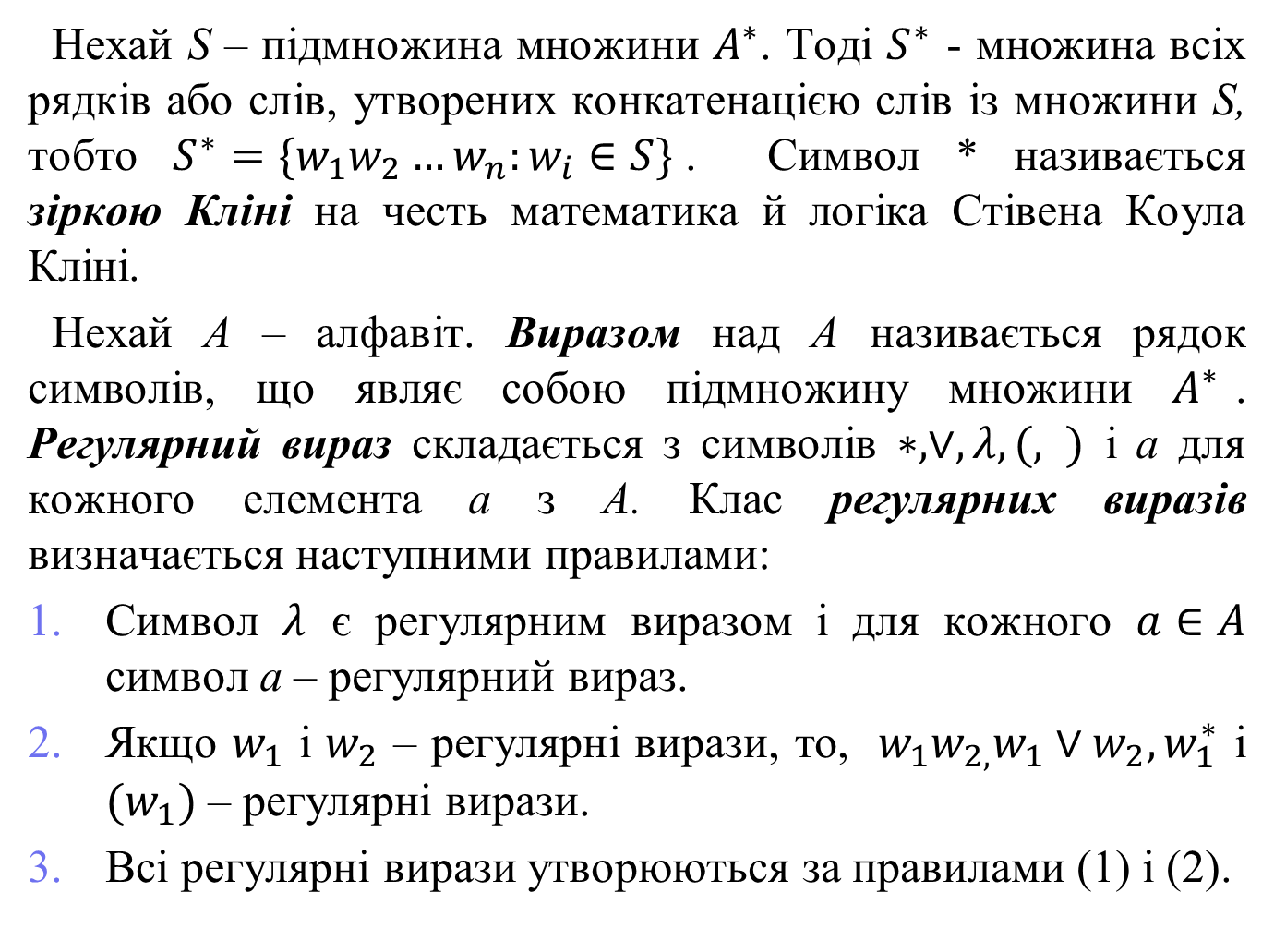
Нехай S – підмножина множини $A^{∗}$. Тоді $S^{∗}$ - множина всіх рядків або слів, утворених конкатенацією слів із множини S, тобто $S^{∗}=\{w_{1}w_{2}…w_{n}:w_{i}∈S\}$. Символ * називається зіркою Кліні на честь математика й логіка Стівена Коула Кліні.
Нехай А – алфавіт. Виразом над А називається рядок символів, що являє собою підмножину множини $A^{∗}$. Регулярний вираз складається з символів $∗, ∨, λ, (, )$ і а для кожного елемента а з А. Клас регулярних виразів визначається наступними правилами:
Символ $λ$ є регулярним виразом і для кожного $a∈A$ символ а – регулярний вираз.
Якщо $w_{1}$ і $w_{2}$ – регулярні вирази, то, $w_{1}w_{2, }w_{1}∨w_{2}, w_{1}^{∗}$ і $(w_{1})$ – регулярні вирази.
Всі регулярні вирази утворюються за правилами (1) і (2).
Лекція 5. Теорія обчислень. Слайд 6 з 22
План

Slide 7
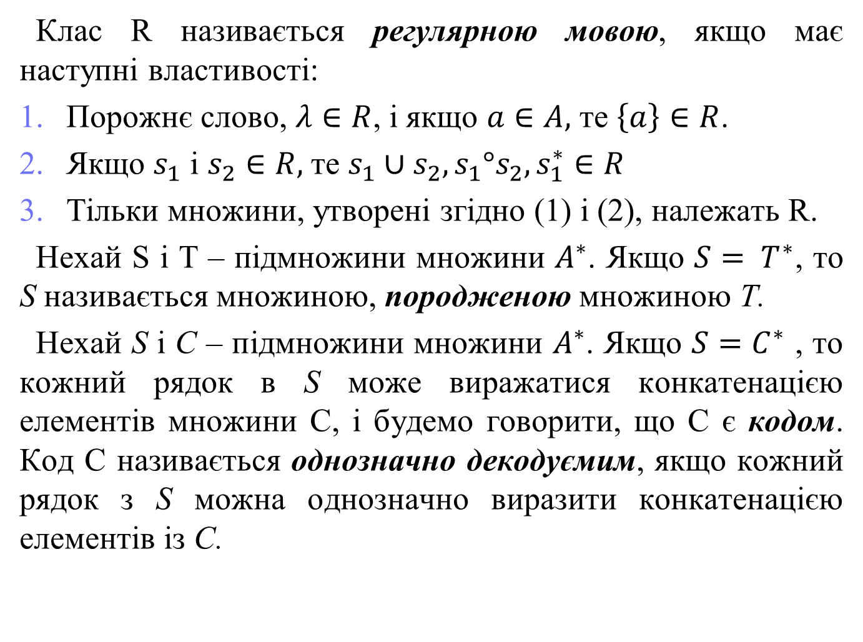
Клас R називається регулярною мовою, якщо має наступні властивості:
Порожнє слово, $λ∈R$, і якщо $a∈A,$ те $\left\{a\right\}∈R$.
Якщо $s_{1}$ і $s_{2}∈R,$ те $s_{1}∪s_{2}, s_{1}°s_{2}, s_{1}^{∗}∈R$
Тільки множини, утворені згідно (1) і (2), належать R.
Нехай S і T – підмножини множини $A^{∗}$. Якщо $S= T^{∗}$, то S називається множиною, породженою множиною T.
Нехай S і C – підмножини множини $A^{∗}$. Якщо $S=C^{∗}$ , то кожний рядок в S може виражатися конкатенацією елементів множини С, і будемо говорити, що С є кодом. Код С називається однозначно декодуємим, якщо кожний рядок з S можна однозначно виразити конкатенацією елементів із С.
Лекція 5. Теорія обчислень. Слайд 7 з 22
План

Slide 8
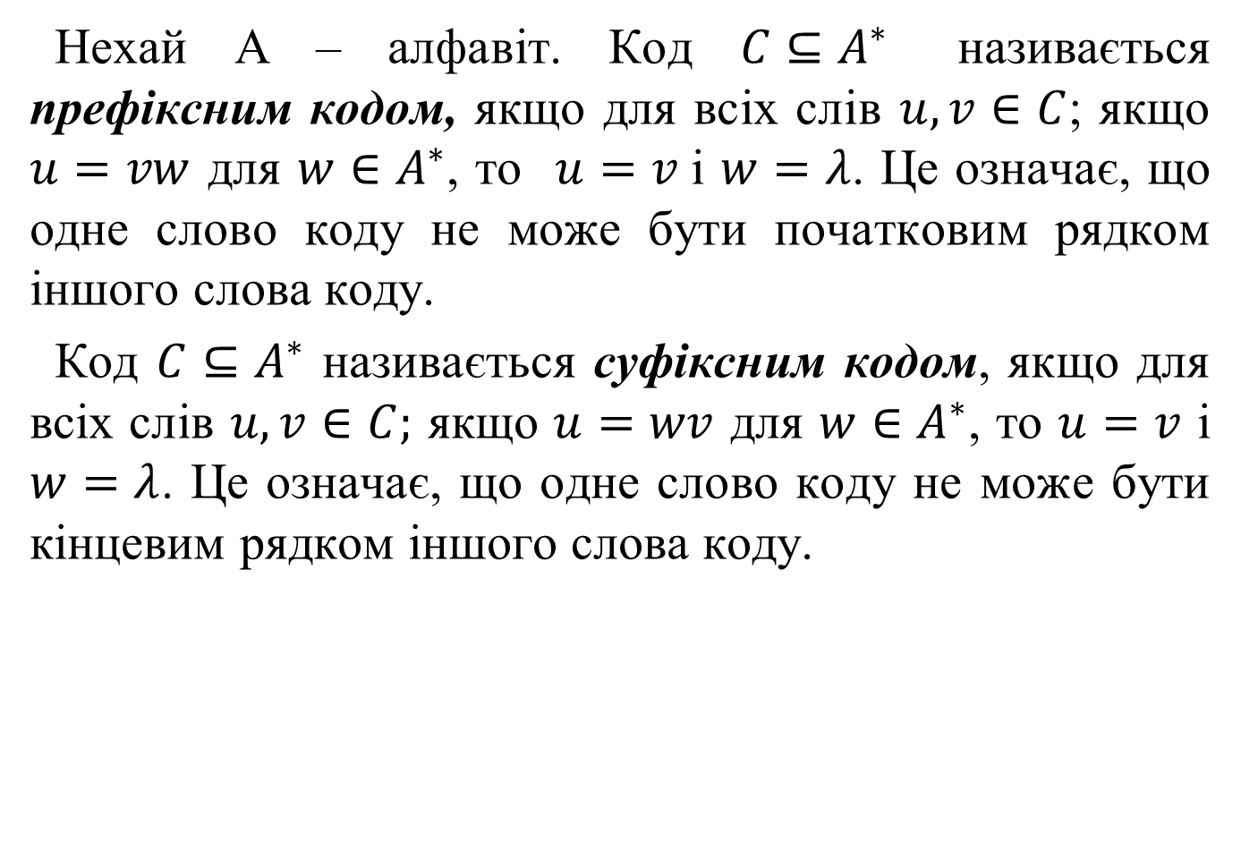
Нехай А – алфавіт. Код $C⊆A^{∗}$ називається префіксним кодом, якщо для всіх слів $u, v∈C$; якщо $u=vw$ для $w∈A^{∗}$, то $u=v$і $w=λ$. Це означає, що одне слово коду не може бути початковим рядком іншого слова коду.
Код $C⊆A^{∗}$ називається суфіксним кодом, якщо для всіх слів $u,v∈C;$ якщо $u=wv$ для $w∈A^{∗}$, то $u=v$ і $w=λ$. Це означає, що одне слово коду не може бути кінцевим рядком іншого слова коду.
Лекція 5. Теорія обчислень. Слайд 8 з 22
План

Slide 9
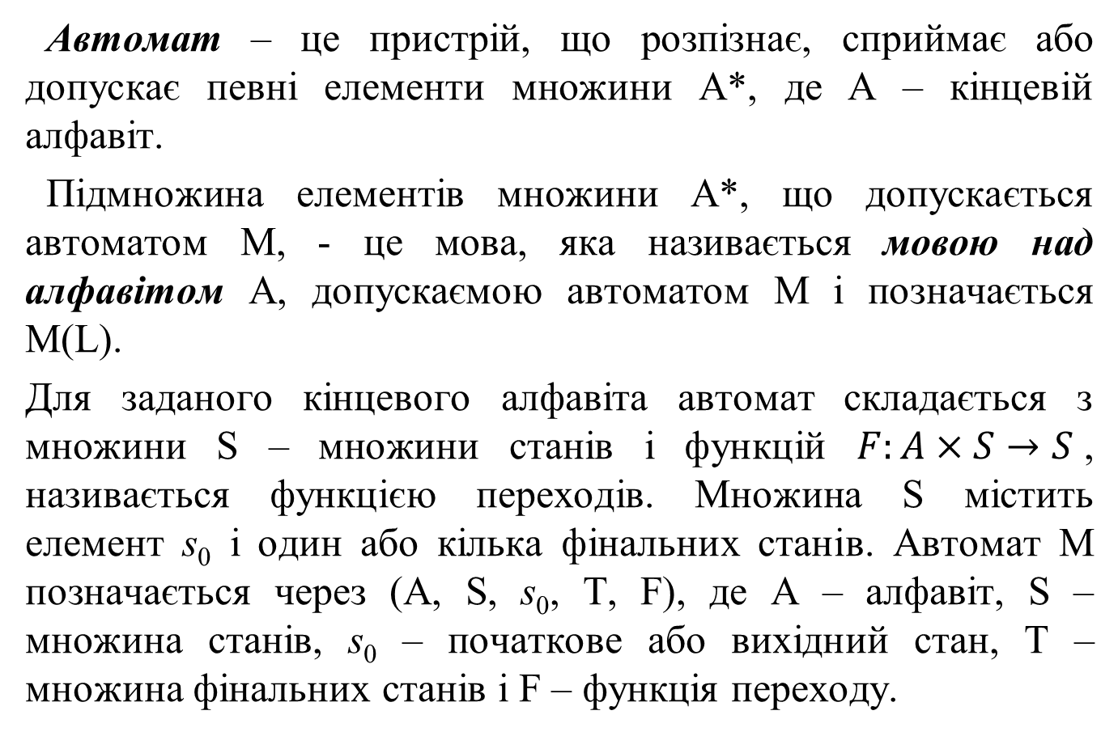
Автомати
Автомат – це пристрій, що розпізнає, сприймає або допускає певні елементи множини А*, де А – кінцевій алфавіт.
Підмножина елементів множини А*, що допускається автоматом М, - це мова, яка називається мовою над алфавітом А, допускаємою автоматом М і позначається М(L).
Для заданого кінцевого алфавіта автомат складається з множини S – множини станів і функцій $F:A×S→S$, називається функцією переходів. Множина S містить елемент s₀ і один або кілька фінальних станів. Автомат М позначається через (А, S, s₀, Т, F), де А – алфавіт, S – множина станів, s₀ – початкове або вихідний стан, Т – множина фінальних станів і F – функція переходу.
Лекція 5. Теорія обчислень. Слайд 9 з 22
План
Notes:
Поведінка кінцевого автомату визначається також його системою команд, в якій кожна команда записується у вигляді qa →r, що означає «зі стану q по символу а перейти у стан r».

Slide 10
Нехай М – автомат з алфавітом А = {a, b}, множиною станів S = {s₀, s₁, s₂}, а функція F задана таблицею
Припустимо, що автомат «читає» букву а, за якою слідують букви b і а. Оскільки автомат починає функціонування в стані s₀, то і перша буква, яку він читає – а, то F(а, s₀) = s₁, тому тепер автомат знаходиться в стані s₁. Наступний стан F(b, s₁) = s₂, F(а, s₂) = s₂ і т.д.
F | s₀ | s₁ | s₂
a | s₁ | s₁ | s₂
b | s₂ | s₂ | s₁
Лекція 5. Теорія обчислень. Слайд 10 з 22
План

Slide 11
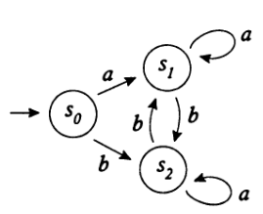
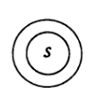

Автомат можна зобразити графічно за допомогою діаграми станів, яка являє собою орієнтований граф, у якого стани представлені вершинами, а орієнтовані ребра помічені буквами з алфавіту А.
F | s₀ | s₁ | s₂
a | s₁ | s₁ | s₂
b | s₂ | s₂ | s₁
початковий стан
фінальний стан
Лекція 5. Теорія обчислень. Слайд 11 з 22
План

Slide 12
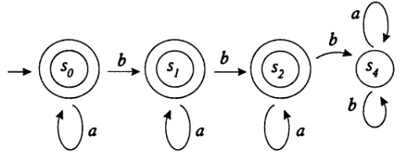
Розглянемо автомат
Очевидно, що автомат допускає слово bb. Автомат читає aababaaa, baabab, baaab, babaaa, aabaabaa і може фактично прочитати будь-яке слово мови, заданої регулярним виразом a*ba*ba*.
Лекція 5. Теорія обчислень. Слайд 12 з 22
План

Slide 13
Автомати називаються детермінованими, якщо в будь-якому стані і для будь-якого значення з алфавіту, який подається в автомат для читання, існує один і тільки один стан.
ТЕОРЕМА 20.1. Для кожного не детермінованого автомату існує еквівалентний детермінований автомат, який допускає ту ж саму мову.

Лекція 5. Теорія обчислень. Слайд 13 з 22
План

Slide 14
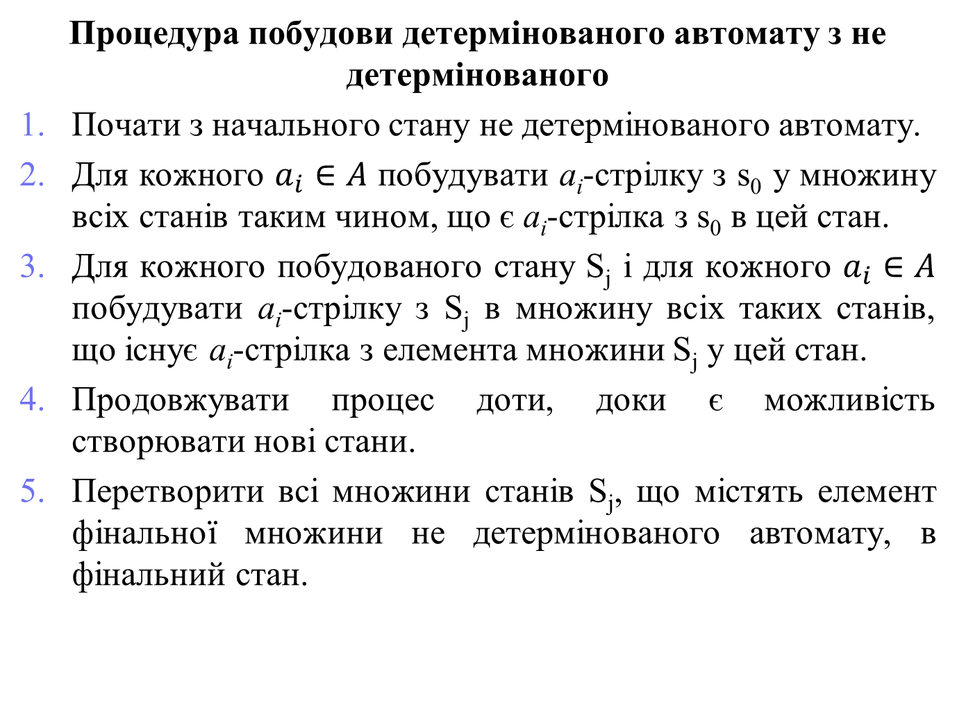
Процедура побудови детермінованого автомату з не детермінованого
Почати з начального стану не детермінованого автомату.
Для кожного $a_{i}∈A$ побудувати а_{і}-стрілку з s₀ у множину всіх станів таким чином, що є а_{і}-стрілка з s₀ в цей стан.
Для кожного побудованого стану S_{j} і для кожного $a_{i}∈A$ побудувати а_{і}-стрілку з S_{j} в множину всіх таких станів, що існує а_{і}-стрілка з елемента множини S_{j} у цей стан.
Продовжувати процес доти, доки є можливість створювати нові стани.
Перетворити всі множини станів S_{j}, що містять елемент фінальної множини не детермінованого автомату, в фінальний стан.
Лекція 5. Теорія обчислень. Слайд 14 з 22
План

Slide 15
Граматики
Граматика – це сукупність правил, які використовуються для побудови мови.
Символи, які можна заміняти іншими символами, називаються не термінальними символами, а символи, які не можна замінити іншими, називаються термінальними символами.
Правила, що вказують як заміняти символи, називаються продукціями.
Позначимо продукцію (або правило), суть якого складається в тому, що add можна замінити на A + B, через add → A + B.
Лекція 5. Теорія обчислень. Слайд 15 з 22
План

Slide 16
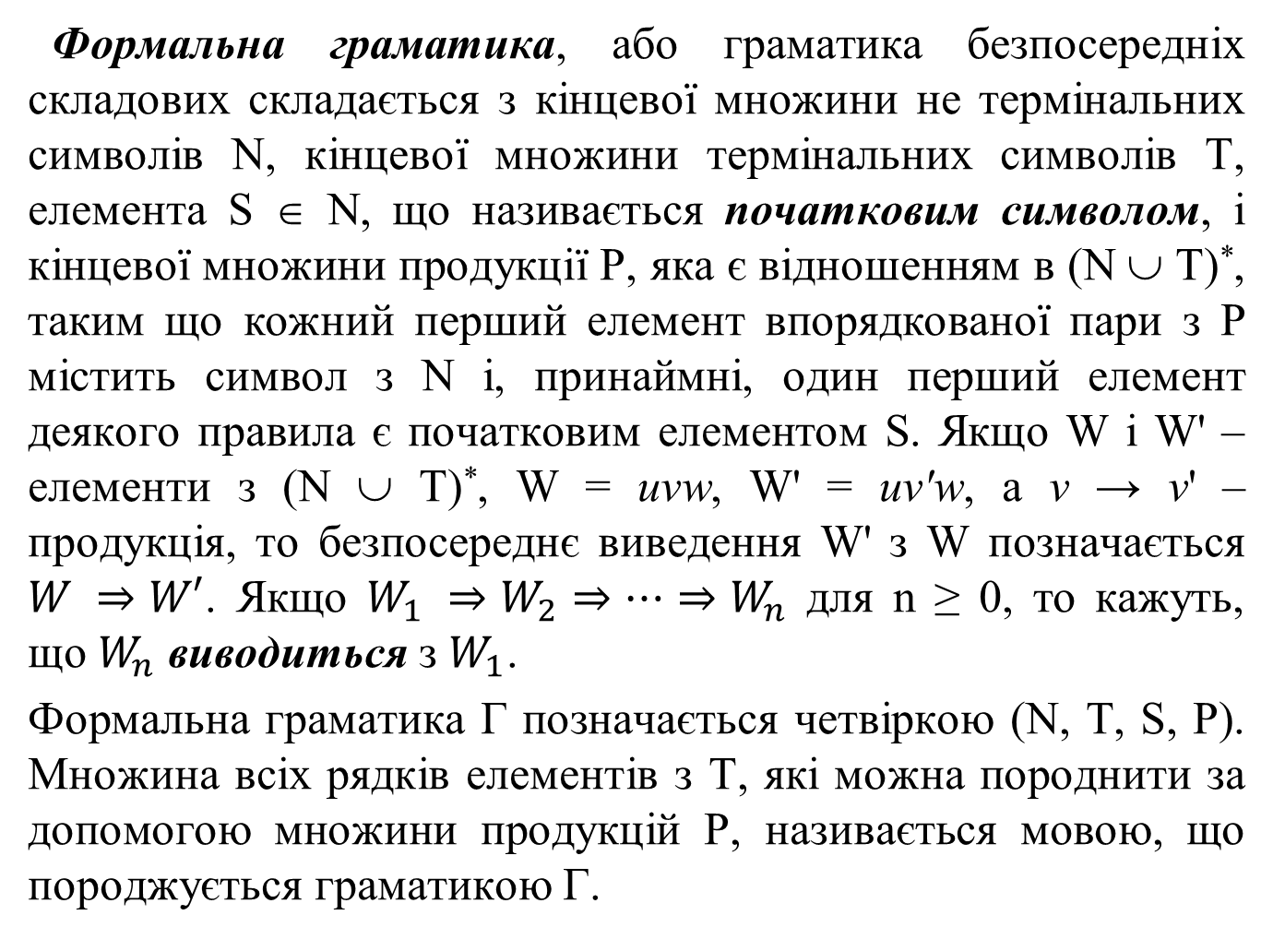
Формальна граматика, або граматика безпосередніх складових складається з кінцевої множини не термінальних символів N, кінцевої множини термінальних символів Т, елемента S ∈ N, що називається початковим символом, і кінцевої множини продукції Р, яка є відношенням в (N ∪ Т)*, таким що кожний перший елемент впорядкованої пари з Р містить символ з N і, принаймні, один перший елемент деякого правила є початковим елементом S. Якщо W і W' – елементи з (N ∪ Т)*, W = uvw, W' = uv'w, а v → v' – продукція, то безпосереднє виведення W' з W позначається $W ⇒W′$. Якщо $W_{1} ⇒W_{2}⇒…⇒W_{n}$ для n ≥ 0, то кажуть, що $W_{n}$ виводиться з $W_{1}$.
Формальна граматика Г позначається четвіркою (N, T, S, P). Множина всіх рядків елементів з Т, які можна породнити за допомогою множини продукцій Р, називається мовою, що породжується граматикою Г.
Лекція 5. Теорія обчислень. Слайд 16 з 22
План

Slide 17
Четвірка G₀ = ({a, b}, {S, A, B}, S, {S → aABb, aA → aB, aB → aBa, aA → aa, aBb → aabb, aBa → abBba, Bb → Ab}) задає граматику з термінальним алфавітом V = {a, b}, з нетермінальним алфавітом N = {S, A, B}, з аксіомою S і множиною правил виведення Р, елементи якого зазначені в фігурних дужках після аксіоми.
Відповідне дерево для продукції Р → w₁w₂w₃…w_{n} зображено на малюнку
P
w₁
…
w₂
Лекція 5. Теорія обчислень. Слайд 17 з 22
План

Slide 18
S
A
B
+
Таким чином, відповідним деревом для S → A + B є дерево
Якщо відповідні дерева продукцій, що використовуються для виведення даного виразу, пов’язані, то вони формують дерево з коренем S, що називається деревом граматичного розбору або деревом виведення. Листя дерева при читанні зліва направо формують вираз.
Лекція 5. Теорія обчислень. Слайд 18 з 22
План

Slide 19
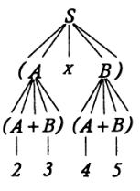
Для виведення виразу ((2 + 3) × (4 + 5)) використовувати продукції
S → (A × B), A → (A + B), A → 2, B → 3, B → (A + B), A → 4, B → 5
Дерево граматичного розбору буде мати вигляд:
Лекція 5. Теорія обчислень. Слайд 19 з 22
План

Slide 20
Контекстно-вільною називається така граматика кожне правило якої має вигляд А → α, тобто ліва частина кожного правила виведення є нетермінальною, а права – довільний ланцюг в об’єднаному алфавіті.
Контекстно-вільна граматика Г = (N, T, S, P) називається регулярною граматикою, якщо кожна продукція р ∈ Р має вигляд n → w, де рядок w містить не більше одного детермінального символа, який зустрічається тільки в кінці рядку.
ТЕОРЕМА 20.2. Мова є регулярною тоді і тільки тоді, коли вона породжена регулярною граматикою.

Лекція 5. Теорія обчислень. Слайд 20 з 22
План

Slide 21
Література
Андерсон Д.А. Дискретная математика и комбинаторика: Пер. с англ.. – М.: Изд. дом «Вильямс», 2003. – 960 с
Новиков Ф.А. Дискретная математика для программистов: Учебник для вузов. 3-е изд. – Спб.: Питер, 2008. – 384 с.
Белоусов А.И., Ткачев С.Б. Дискретная математика: Учеб. для вузов. 3-е изд. – М.: Изд-во МГТУ им. Н.Э. Баумана, 2004. – 744 с.
Грэхем Р., Кнут Д., Паташник О., Конкретная математика. Основание информатики: Пер. с англ. – М.: Мир, 1998. – 703 с.

Slide 22
Дякую за увагу

